Slide 1

Ô CHỮ BÍ MẬT
7. Loại phân bón có chứa nguyên tố
dinh dưỡng P?
2. Hợp chất tạo ra khi cho oxide acid
tác dụng với 1 số oxide base ?
3. Màu của quỳ tím khi nhúng vào
dung dịch HCl ?
6. Màu của quỳ tím khi nhúng vào
dung dịch NaOH ?
Một trong những điều kiện của sản phẩm
để phản ứng trao đổi xảy ra ?
5. Nhiều oxide acid tác dụng với nước
tạo ra hợp chất này ?
1. Tính tan của muối BaSO₄?
1
K | H | Ô | N | G | T | A | N
I
K
I
M
L
O
Ạ
I
2
M | U | Ố | I
I
3
Đ | Ỏ
K
4
C | H | Ấ | T | K | H | Í
O
5
A | C | I | D
L
6
X | A | N | H
A
7
P | H | Â | N | L | Â | N
M

Slide 2




BÀI 18:
TÍNH CHẤT CHUNG CỦA KIM LOẠI
LET'S LEARN

Slide 3

NỘI DUNG BÀI HỌC
01
TÍNH CHẤT CỦA KIM LOẠI
02
TÍNH CHẤT HÓA HỌC CƠ BẢN CỦA KIM LOẠI

Slide 4

01
TÍNH CHẤT CỦA KIM LOẠI
TÍNH DẺO
TÍNH DẪN ĐIỆN
TÍNH DẪN NHIỆT
TÍNH ÁNH KIM

Slide 5
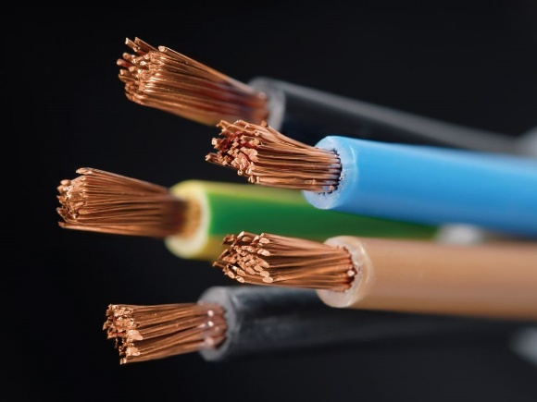
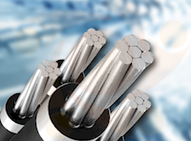
Phiếu học tập số 1
Câu 1: Nhôm, thép có thể bị uốn cong mà không gãy → Kim loại có tính dẻo.
Câu 2: Gỗ, sứ bị vỡ vụn; đồng, vàng, nhôm bị dát mỏng (cao su không vỡ vụn và không bị biến dạng) → Kim loại có tính dẻo.
Câu 3: Nhúng thìa nhôm vào cốc nước sôi, cán thìa cũng thấy nóng, chứng tỏ nhôm có thể dẫn nhiệt → Kim loại dẫn nhiệt.
Câu 2: Nhôm và đồng có khả năng dẫn điện tốt hơn sắt → Kim loại dẫn điện.
Câu 5: Bề mặt mảnh nhôm, đồng có vẻ sáng lấp lánh → Kim loại có ánh kim.

Slide 6
Phiếu học tập số 1
Câu 1: Khi uốn các thanh thuỷ tinh, gỗ, nhôm (aluminium), thép (thành phẩn chính là sắt), thanh nào có thể bị uốn cong mà không gãy?
Câu 2: Khi dùng búa đập vào các vật thể bằng đồng, gỗ, vàng, nhôm, cao su, sứ, vật thể nào bị biến dạng (vỡ vụn, dát mỏng,...)?
Câu 3: Khi nhúng thìa nhôm vào cốc nước sôi, tay cầm cán thìa sẽ thấy nóng. Hiện tượng này chứng tỏ tính chất gì của nhôm?
Câu 4: Dựa vào các số liệu trong Bảng 11.3 (trang 57), hãy giải thích vì sao dây dẫn điện thường làm bằng đồng và nhôm mà không làm bằng sắt.
Câu 5: Quan sát bề mặt viên gạch, mảnh nhôm, mảnh đồng, bể mặt nào có vẻ sáng lấp lánh (ánh kim)?

Slide 7
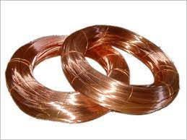
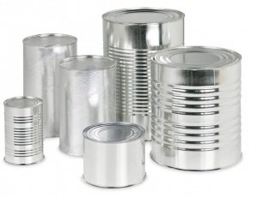
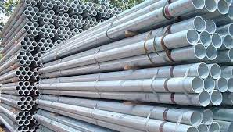
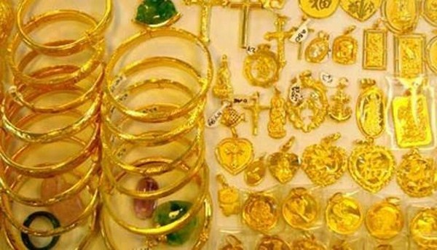
TÍNH DẺO
Quan sát các hình ảnh sau và nhận xét về tính chất của kim loại?
Cuộn dây Copper
Vỏ hộp kim loại
Ống thép
Trang sức

Slide 8
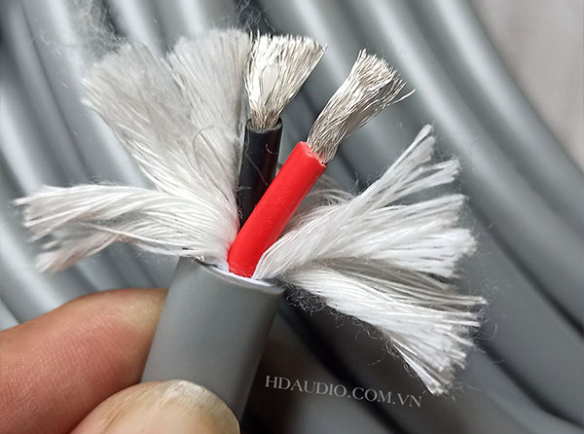
TÍNH DẪN ĐIỆN
Dây điện lõi Copper
Dây lõi Aluminium
Dây lõi Copper mạ Silver
Chú ý: Không nên sử dụng dây điện trần hoặc dây điện bị hỏng lớp bọc cách điện để tránh bị điện giật hoặc chập cháy.

Slide 9
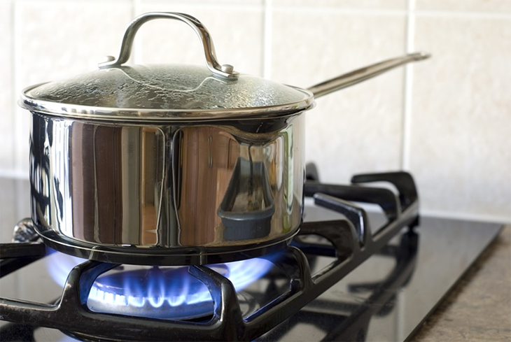
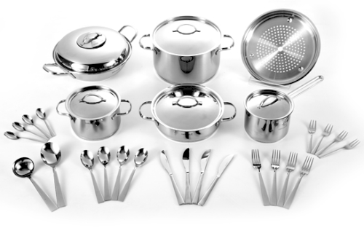
TÍNH DẪN NHIỆT
Kim loại có tính dẫn nhiệt, các kim loại khác nhau có tính dẫn nhiệt khác nhau. Kim loại nào dẫn điện tốt thường cũng dẫn nhiệt tốt.

Slide 10



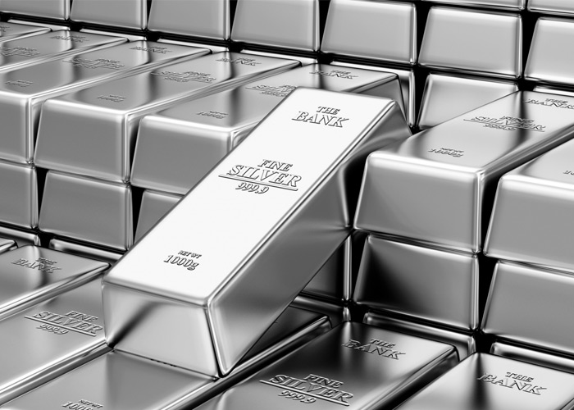
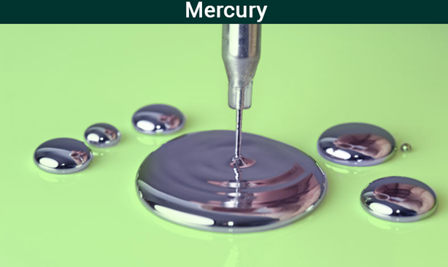
TÍNH ÁNH KIM
Kim loại có tính ánh kim, là khả năng phản xạ lại ánh sáng.
Do đó một số kim loại được dùng làm đồ trang sức.

Slide 11
Câu 1: Trong thực tế dây dẫn điện thường được làm bằng kim loại nào? Vì sao Silver là kim loại có tính dẫn điện tốt nhất nhưng lại không được sử dụng làm dây dẫn điện?
Trong thực tế, dây dẫn điện thường được làm từ kim loại Aluminium (Al) và kim loại Copper (Cu).
Mặc dù Silver (Ag) là kim loại dẫn điện tốt nhất nhưng không được sử dụng làm dây dẫn điện do Silver có giá thành cao và là kim loại nặng (khối lượng riêng của Silver: 10,49 gam/cm³)

Slide 12
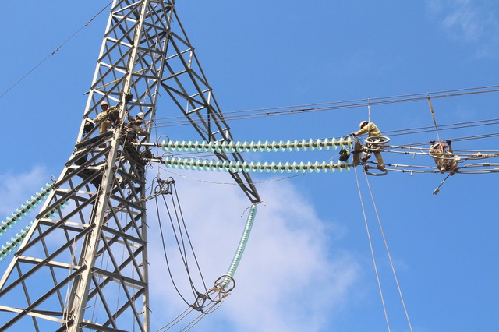


Câu 2: Tại sao Copper dẫn điện tốt hơn Aluminium nhưng dây điện cao thế lại thường sử dụng vật liệu Aluminium chứ không sử dụng vật liệu Copper?
Dây điện cao thế thường sử dụng Aluminium vì Aluminium nhẹ, làm giảm áp lực lên cột điện, cột điện đỡ bị gãy. Ngoài ra, giá Aluminium cũng rẻ hơn so với Copper.

Slide 13

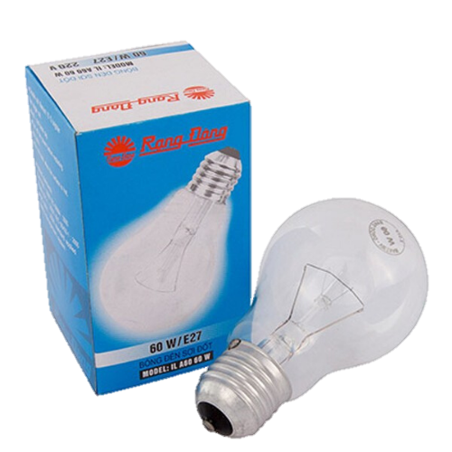

Câu 3: Trước khi bóng đèn led ra đời thì bóng đèn sợi đốt với dây tóc được làm từ Tungsten (W) được sử dụng rất phổ biến. Dựa vào tính chất vật lí nào mà kim loại tungsten được dùng làm dây tóc bóng đèn?
Nguyên lí làm việc của bóng đèn sợi đốt: Khi hoạt động, dòng điện chạy trong sợi đốt của bóng đèn làm cho sợi đốt nóng lên đến nhiệt độ rất cao và phát sáng.
Kim loại tungsten nóng chảy ở nhiệt độ cao (3410 ºC) nên được sử dụng làm dây tóc bóng đèn.

Slide 14

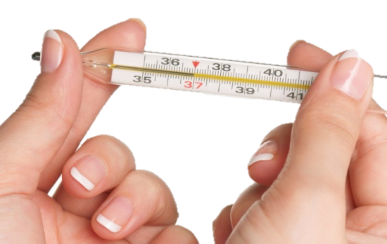
Câu 4: Hãy giải thích vì sao Mercury được sử dụng làm chất lỏng trong nhiệt kế để đo nhiệt độ?
Nhiệt kế thường dùng hoạt động dựa trên hiện tượng giãn nở vì nhiệt của chất lỏng.
Mercury có nhiệt độ nóng chảy thấp (-39ºC) và giãn nở vì nhiệt đều nên được sử dụng làm chất lỏng trong nhiệt kế để đo nhiệt độ.

Slide 15

GẤU CON TÌM MẬT

Slide 16
02
TÍNH CHẤT HÓA HỌC CƠ BẢN CỦA KIM LOẠI

Slide 17
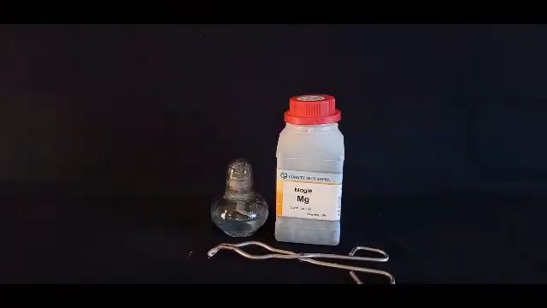
KIM LOẠI TÁC DỤNG VỚI OXYGEN
Quan sát thí nghiệm và nhận xét về khả năng phản ứng của kim loại với oxygen

Slide 18


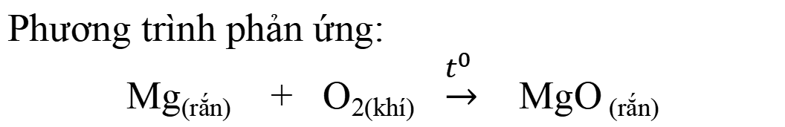
KIM LOẠI TÁC DỤNG VỚI OXYGEN
Phương trình phản ứng:
Mg_{(rắn)} + O_{2(khí)} $\underset{→}{t^{0} }$ MgO _{(rắn)}
KIM LOẠI + OXI $\underset{→}{Nhiệt độ cao }$ OXIT KIM LOẠI
Nhiều kim loại (trừ Au) phản ứng được với Oxygen tạo thành Oxide kim loại (thường là oxide base).

Slide 19
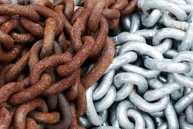

Vì sao một số kim loại như Zinc, iron, Magnesium để lâu ngoài không khí sẽ mất đi ánh kim ban đầu?
Vì Mg, Zn để lâu ngoài không khí sẽ tác dụng với O₂ để tạo oxide kim loại làm mất đi tính ánh kim của kim loại ban đầu.

Slide 20
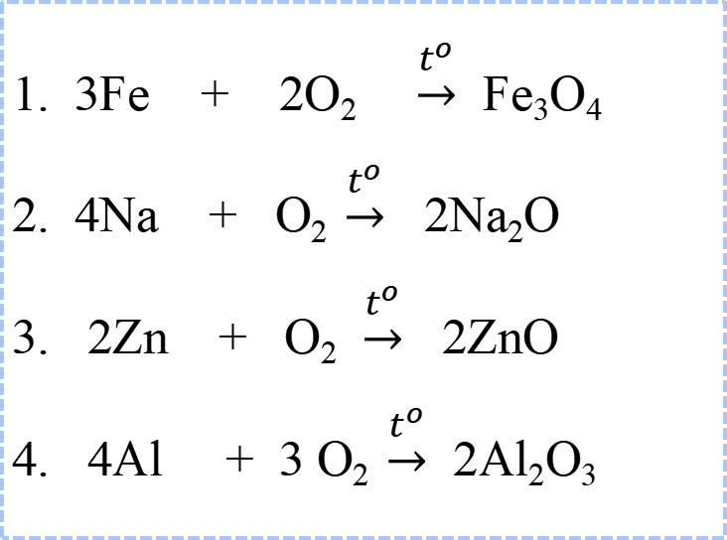
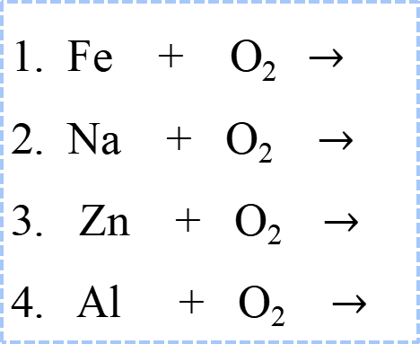
Hoàn thành các phương trình phản ứng sau:
3Fe + 2O₂ $\underset{→}{t^{o}}$ Fe₃O₄
4Na + O₂ $\underset{→}{t^{o}}$ 2Na₂O
2Zn + O₂ $\underset{→}{t^{o}}$ 2ZnO
4Al + 3 O₂ $\underset{→}{t^{o}}$ 2Al₂O₃
Fe + O₂ $→$
Na + O₂ $→$
Zn + O₂ $→$
Al + O₂ $→$

Slide 21

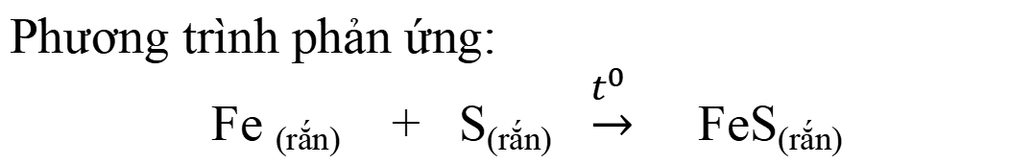
KIM LOẠI TÁC DỤNG VỚI PHI KIM KHÁC
Quan sát thí nghiệm sau và nhận xét về khả năng phản ứng của kim loại với Sulfur
Phương trình phản ứng:
Fe _{(rắn)} + S_{(rắn)} $\underset{→}{t^{0} }$ FeS_{(rắn)}
Nhiều kim loại tác dụng với lưu huyngf tạo thành các muối sulfide

Slide 22
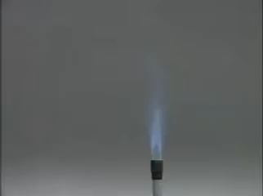
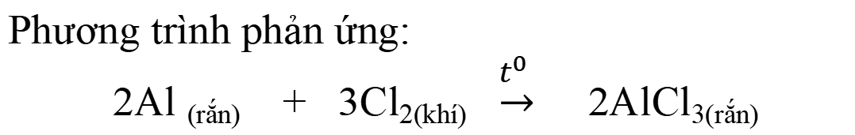
KIM LOẠI TÁC DỤNG VỚI PHI KIM KHÁC
Quan sát thí nghiệm sau và nhận xét về khả năng phản ứng của kim loại với khí Chlorine
Phương trình phản ứng:
2Al _{(rắn)} + 3Cl_{2(khí)} $\underset{→}{t^{0} }$ 2AlCl_{3(rắn)}
Nhiều kim loại tác dụng với chlorine tạo thành các muối chloride

Slide 23

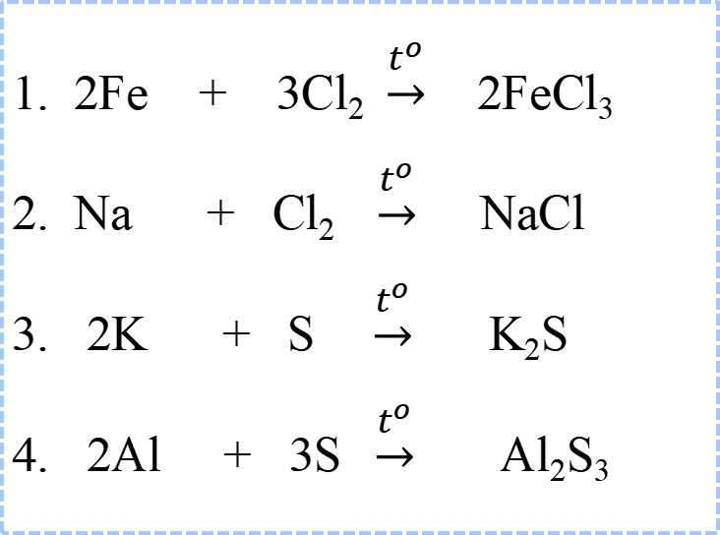
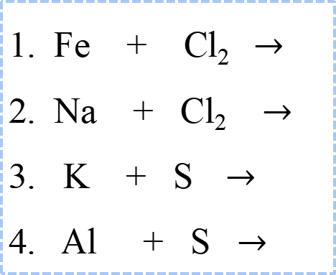

Hoàn thành các phương trình phản ứng sau:
2Fe + 3Cl₂ $\underset{→}{t^{o}}$ 2FeCl₃
Na + Cl₂ $\underset{→}{t^{o}}$ NaCl
2K + S $\underset{→}{t^{o}}$ K₂S
2Al + 3S $\underset{→}{t^{o}}$ Al₂S₃
Fe + Cl₂ $→$
Na + Cl₂ $→$
K + S $→$
Al + S$→$
MUỐI
KIM LOẠI + PHI KIM $\underset{→}{Nhiệt độ cao }$ MUỐI

Slide 24
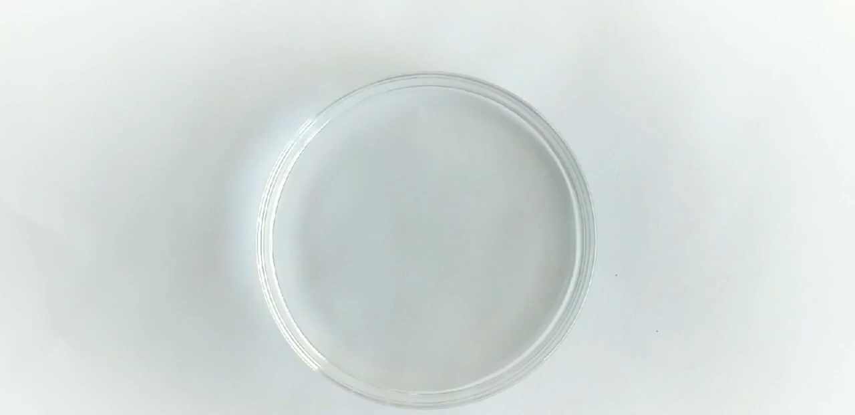

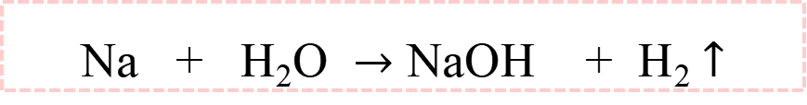
PHẢN ỨNG CỦA MỘT SỐ KIM LOẠI VỚI NƯỚC
Quan sát thí nghiệm giữa sodium với nước, nhận xét hiện tượng và viết phương trình phản ứng xảy ra?
Hiện tượng: Mẩu sodium vo tròn, di chuyển động trên mặt nước và tan dần Copper thời nước trong chậu chuyển thành màu hồng.
Na + H₂O $→$ NaOH + H₂ $↑$
Theo em khi cho Sodium vào nước xảy ra sự biến đổi vật lí hay sự biến đổi hóa học? Vì sao dung dịch trong chậu lại chuyển thành màu hồng?.
Khi cho mẩu sodium vào nước xảy ra quá trình biến đổi hóa học. Trong chậu thủy tinh chuyển sang màu hồng vì dung dịch trong chậu là sodium hydroxide (là một base) làm phenolphthalein chuyển sang màu hồng

Slide 25

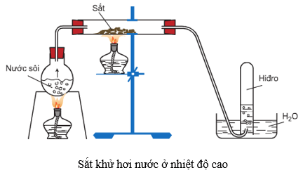

Một số kim loại tác dụng với nước ở nhiệt độ cao như Fe, Zn, Mg…tạo thành oxide và hydrogen
Zn + H₂O _{(hơi)} $\underset{→}{t^{o}}$ ZnO + H₂
Quan sát sơ đồ phản ứng giữa sắt và hơi nước ở nhiệt độ cao và viết phương trình phản ứng?
3Fe + 4 H₂O_{(hơi)} $\underset{→}{t^{o}}$ Fe₃O₄ + 4H₂

Slide 26
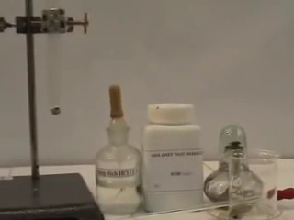
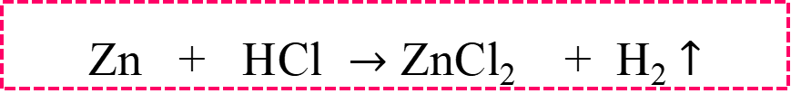
PHẢN ỨNG CỦA MỘT SỐ KIM LOẠI VỚI
DUNG DỊCH HYDROCHLORIC ACID
Quan sát thí nghiệm sau và nhận xét về khả năng phản ứng của kim loại Zinc với dung dịch hydrochloric acid. Viết phương trình phản ứng?
Hiện tượng: Mẩu Zinc tan dần và xuất hiện bọt khí.
Zn + HCl $→$ ZnCl₂ + H₂ $↑$
Nhiều kim loại (trừ Cu, Ag, Hg, Au, Pt,…) tác dụng với hydrochloric acid tạo thành muối chloride và giải phóng ra khí H₂
KIM LOẠI + HYDROCHLORIC ACID $→$ MUỐI CHLORIDE + H₂ $↑$

Slide 27


Hãy cho biết sản phẩm tạo thành khi cho Aluminium tác dụng với dung dịch hydrochloric acid. Viết phương trình phản ứng hóa học xảy ra?
Khi cho kim loại aluminium vào dung dịch hydrochloric acid thu được sản phẩm là muối chloride và khí hydrogen.
Phương trình hoá học của phản ứng:
2Al + 6HCl → 2AlCl₃ + 3H₂

Slide 28
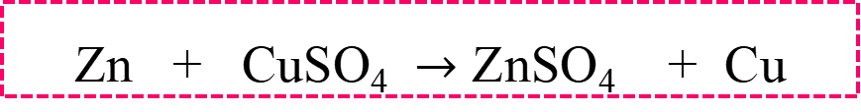
PHẢN ỨNG CỦA MỘT SỐ KIM LOẠI VỚI DUNG DỊCH MUỐI
Quan sát thí nghiệm sau và nhận xét về khả năng phản ứng của kim loại Zinc với dung dịch Copper(II) Sulfate. Viết phương trình phản ứng?
Hiện tượng: Trên bề mặt thanh Zinc có lớp kim loại có lớp kim loại Copper bám vào, dung dịch CuSO₄ nhạt màu dần.
Zn + CuSO₄ $→$ ZnSO₄ + Cu
Nhiều kim loại không tan trong nước tác dụng với dung dịch muối tạo thành muối mới và kim loại mới

Slide 29
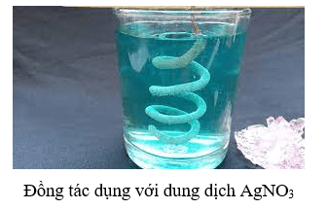
Hãy dự đoán sản phẩm khi cho kim loại Copper vào dung dịch Sliver nitrate (AgNO₃). Viết phương trình phản ứng hóa học xảy ra?
Hiện tượng: Bề mặt thanh Copper có lớp kim loại trắng sáng bám lên bề mặt. Màu của dung dịch chuyển dần từ không màu sang xanh.
Phương trình hoá học:
Cu + 2AgNO₃ → Cu(NO₃)₂ + 2Ag

Slide 30

Bài 1: Hiện tượng xảy ra khi lấy một ít bột Fe cho vào dung dịch HCl vừa đủ rồi nhỏ từ từ dung dịch NaOH đến dư vào dung dịch. Viết phương trình phản ứng?
Ban đầu có khí thoát ra và dd có kết tủa trắng xanh rồi chuyển dần thành màu nâu đỏ.
Fe + 2HCl → FeCl₂ + H₂↑
FeCl₂ + 2NaOH → Fe(OH)_{2 (↓ trắng xanh)} + 2NaCl
4Fe(OH)₂ (↓) + O₂ + 2H₂O → 4Fe(OH)_{3 (↓ nâu đỏ)}

Slide 31

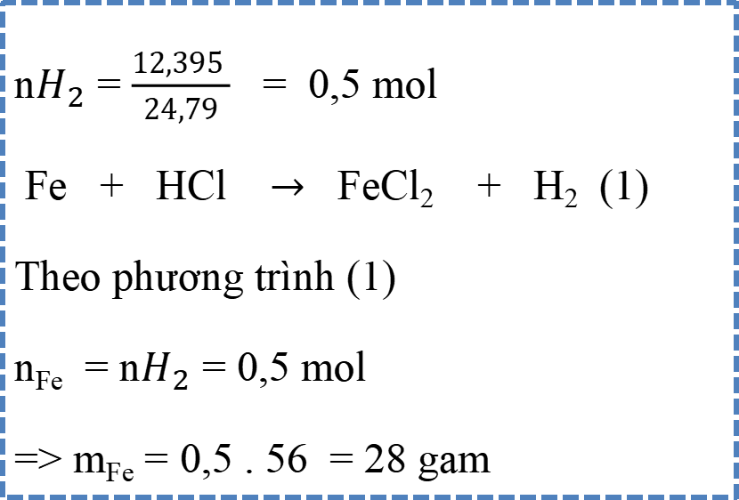
Bài 2: Cho vào dung dịch HCl một cây đinh sắt, sau một thời gian thu được 12,395 lít khí hydrogen (đkc). Tính khối lượng Iron đã phản ứng?
n$H_{2}$ = $\frac{12,395 }{24,79}$ = 0,5 mol
Fe + HCl $→$ FeCl₂ + H₂ (1)
Theo phương trình (1)
n_{Fe} = n$H_{2}$ = 0,5 mol
=> m_{Fe} = 0,5 . 56 = 28 gam

Slide 32

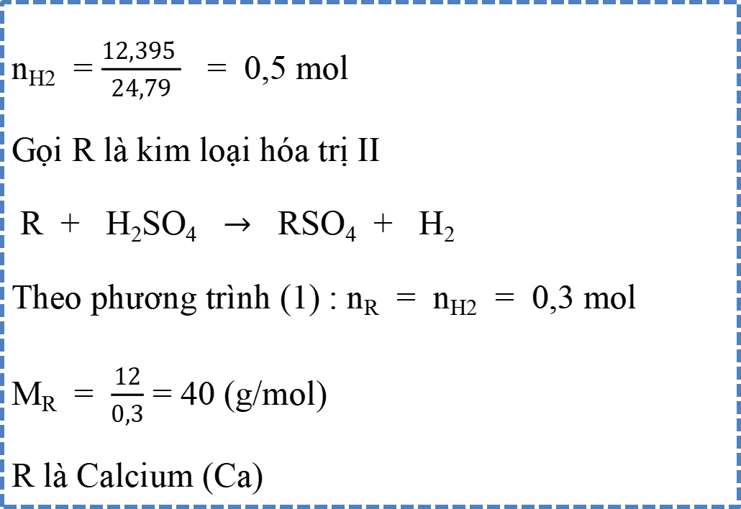
Bài 3: Hoà tan hết 12g một kim loại ( hoá trị II) bằng dung dịch H₂SO₄ loãng thu được 7,437 lít khí H₂ (đkc). Xác định kim loại?
n_{H2} = $\frac{12,395 }{24,79}$ = 0,5 mol
Gọi R là kim loại hóa trị II
R + H₂SO₄ $→$ RSO₄ + H₂
Theo phương trình (1) : n_{R} = n_{H2} = 0,3 mol
M_{R} = $\frac{12}{0,3}$ = 40 (g/mol)
R là Calcium (Ca)

Slide 33
Bài tập: https://quizizz.com/join?gc=595807

Slide 34
PHIẾU HỌC TẬP SỐ 5
Câu 1. Cho CTHH các đơn chất sau: Al, S, Fe, Cu, Cl₂, Na, Ba, Ca, Mg, O₂, Zn, Ag, Cr, K. Hãy cho biết chất nào thuộc đơn chất kim loại?
Câu 2. Hoàn thành các PTHH sau:
a) Fe + O₂ → g) Zn + H₂SO₄ (loãng) →
b) Al + O₂ → h) Al + H₂SO₄ (loãng) →
c) Cu + O₂ → i) Fe + HCl →
d) Na + Cl₂ → k) Cu + AgNO₃ →
e) Fe + S → l) Zn + CuSO₄ →
Câu 3: Hoà tan hết 12g một kim loại (hoá trị II) bằng dung dịch H₂SO₄ loãng thu được 7,437 lít khí H₂ (đkc). Xác định tên kim loại và CTHH?
Câu 5: Cho 10 gam hỗn hợp gồm Fe và Cu tác dụng với dung dịch H₂SO₄ loãng dư. Sau phản ứng thu được 2,479 lít khí hidro (đkc), dung dịch X và m gam kim loại không tan.
a) Viết phương trình hóa học xảy ra?
b) Xác định giá trị của m?

Slide 35





HƯỚNG DẪN HỌC BÀI Ở NHÀ
Ghi nhớ tính chất vật lí, hóa học của kim loại
Thiết kế sơ đồ tư duy tổng hợp lại các tính chất của kim loại
Chuẩn bị bài 17: Dãy hoạt động của kim loại. Một số phương pháp tách kim loại

Slide 36


THANK YOU!
EMAIL
thuynguyenthi68@gmail.com
PHONE
0914327471

Slide 37


Let's learn & have fun in this class!

